Slide 1
Luyện tập buổi 3
Nhóm 8

Slide 2
Mục lục
01
02
Ôn tập thuật toán
Bài tập vận dụng

Slide 3
01
Ôn tập

Slide 4
Backtracking
Quay lui (vét cạn)
Lời giải được cấu thành bởi nhiều bước giải
Quá trình tìm lời giải:
Xây dựng từng bước giải thành phần
Hoàn toàn dựa trên các phép thử

Slide 5
Branch and bound
Một phương pháp cải tiến từ phương pháp Backtracking.
Tìm nghiệm bài toán tối ưu thông qua lưới cắt (sử dụng bound để loại bỏ các nút không tiềm năng).
Notes:
Sửa cái này nha nhóc

Slide 6
Greedy
Lấy tiêu chuẩn tối ưu (trên phạm vi toàn cục) của bài toán.
Dựa vào đó chọn lựa phương pháp tốt nhất của từng bước trong quá trình tìm kiếm lời giải.
Notes:
Sửa cái này nha nhóc

Slide 7
Divide and conquer
Chia bài toán thành bài toán con có kích thước nhỏ hơn.
Giải các bài toán con, sau đó tổng hợp kết quả lại để được lời giải ban đầu
Giải các bài toán con: Lại chia kích thước nhỏ hơn nữa.
Quá trình dẫn đến những bài toán mà lời giải dễ dàng thực hiện (bài toán cơ sở)

Slide 8
Dynamic Programming
Cấu trúc con tối ưu: Kết quả tối ưu của bài toán lớn hơn có được bằng cách kết hợp lời giải tối ưu của các bài toán nhỏ hơn.
Các bài toán con chồng chéo nhau: Những bài toán có kết quả được tái sử dụng nhiều lần.

Slide 9
02
Vận dụng

Slide 10
Bài tập 1:
Môn học X có n cột điểm. Hệ số (tỷ trọng) của mỗi cột điểm đã được PĐT quy định trước. Tuy nhiên, sinh viên (SV) lớp X đã thỏa thuận với giảng viên (GV) chỉ làm một đồ án duy nhất lấy điểm cho cả môn. Sau khi chấm điểm đồ án xong bây giờ GV phải nhập đủ n cột điểm cho PĐT nhưng vẫn phải đảm bảo điểm trung bình môn (ĐTB) theo cách tính của PĐT sẽ vẫn bằng với điểm đồ án của SV.
Hãy phát sinh tất cả cách ghi điểm mà GV có thể ghi cho SV. Biết rằng điểm mỗi cột sẽ được làm tròn đến 0.25 và 0 điểm mỗi cột 10, ĐTB được làm tròn đến 0.1.

Slide 11
Input và output?

Slide 12
Vấn đề
Input
Output
Một số nguyên n tương ứng với số cột điểm môn học.
Tỷ trọng tương ứng với mỗi cột điểm.
Điểm trung bình (điểm đồ án) (0<ĐTB<10).
Tất cả các cách ghi điểm có thể của GV. Mỗi cách ghi là một bộ điểm gồm n điểm số tương ứng với n cột điểm.

Slide 13
Brainstorm
Vận dụng “Decomposition”

Slide 14
DECOMPOSITION
Cách ghi điểm
Xác định điểm báo cáo
Xác định cột điểm
Xác định cách tính
Số lượng cột
Hệ số tương ứng
Lần lượt thử các giá trị
Notes:
Theo các bạn sử dụng thuật toán gì?
Bạn tau: Brute force, backtracking → Tại vì sao? Lắng nghe lý do từ các bạn
→ Vì sao chọn backtracking:

Slide 15
Bài tập 2
Lớp học CS112.N21.KHCL có N bạn sinh viên, thầy Sơn yêu cầu làm việc nhóm, mỗi nhóm nhiều nhất là 2 người. Mỗi bạn chỉ thuộc 1 nhóm.
Hãy tìm ra số trường hợp thỏa mãn bài toán?

Slide 16
Input và output?

Slide 17
Vấn đề
Input
Output
N là số lượng thành viên hiện đang có mặt trong lớp.
Số trường hợp thỏa mãn.

Slide 18
Brainstorm
Vận dụng “Decomposition”

Slide 19
DECOMPOSITION
Số trường hợp
Xác định số lượng nhóm
Xác định thành viên
Tổng số trường hợp
Xác định số lượng thành viên
Gồm những thành viên nào
Notes:
Theo các bạn sử dụng thuật toán gì?
Bạn tau: Brute force, backtracking → Tại vì sao? Lắng nghe lý do từ các bạn
→ Vì sao chọn backtracking:

Slide 20
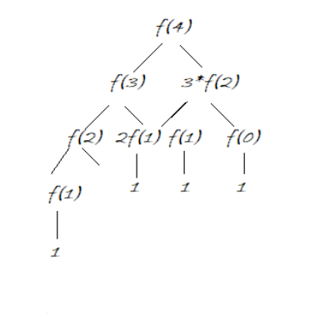
Ví dụ
f(n)=f(n-1)+(n-1)*f(n-2)

Slide 21
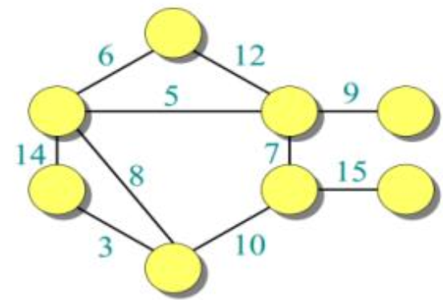
Bài tập 3
Cho G=(V,E) là một đồ thị vô hướng liên thông, trong đó V là tập đỉnh, E là tập cạnh và các cạnh đều có trọng số.
Cây T=(V,F) (với F là tập con của E) được gọi là cây khung G. Cây khung không có chu trình và có n-1 cạnh. Tìm cây khung nhỏ nhất.
Notes:
Bài toán lớn: Graph algorithm → sử dụng backtracking, greedy → prime, kruskal

Slide 22
Input và output?

Slide 23
Vấn đề
Input
Output
Đồ thị vô hướng liên thông G=(V,E) trong đó V là tập các đỉnh và E là tập các cạnh
Mỗi cạnh E có trọng số cạnh
Cây khung nhỏ nhất.
Trọng số nhỏ nhất của cây
khung T

Slide 24
Brainstorm
Vận dụng “Decomposition”

Slide 25
DECOMPOSITION
Cây khung nhỏ nhất
Điểm bắt đầu
Điểm tiếp theo
Tính trọng số cây khung
Xác định có phải cây khung tối tiểu không?
Trọng số cạnh
Đã đi qua hay chưa?
Có tạo ra chu trình không?

Slide 26
Thanks for Listening!
Do you have any questions?
Please keep this slide for attribution

